Slide 1
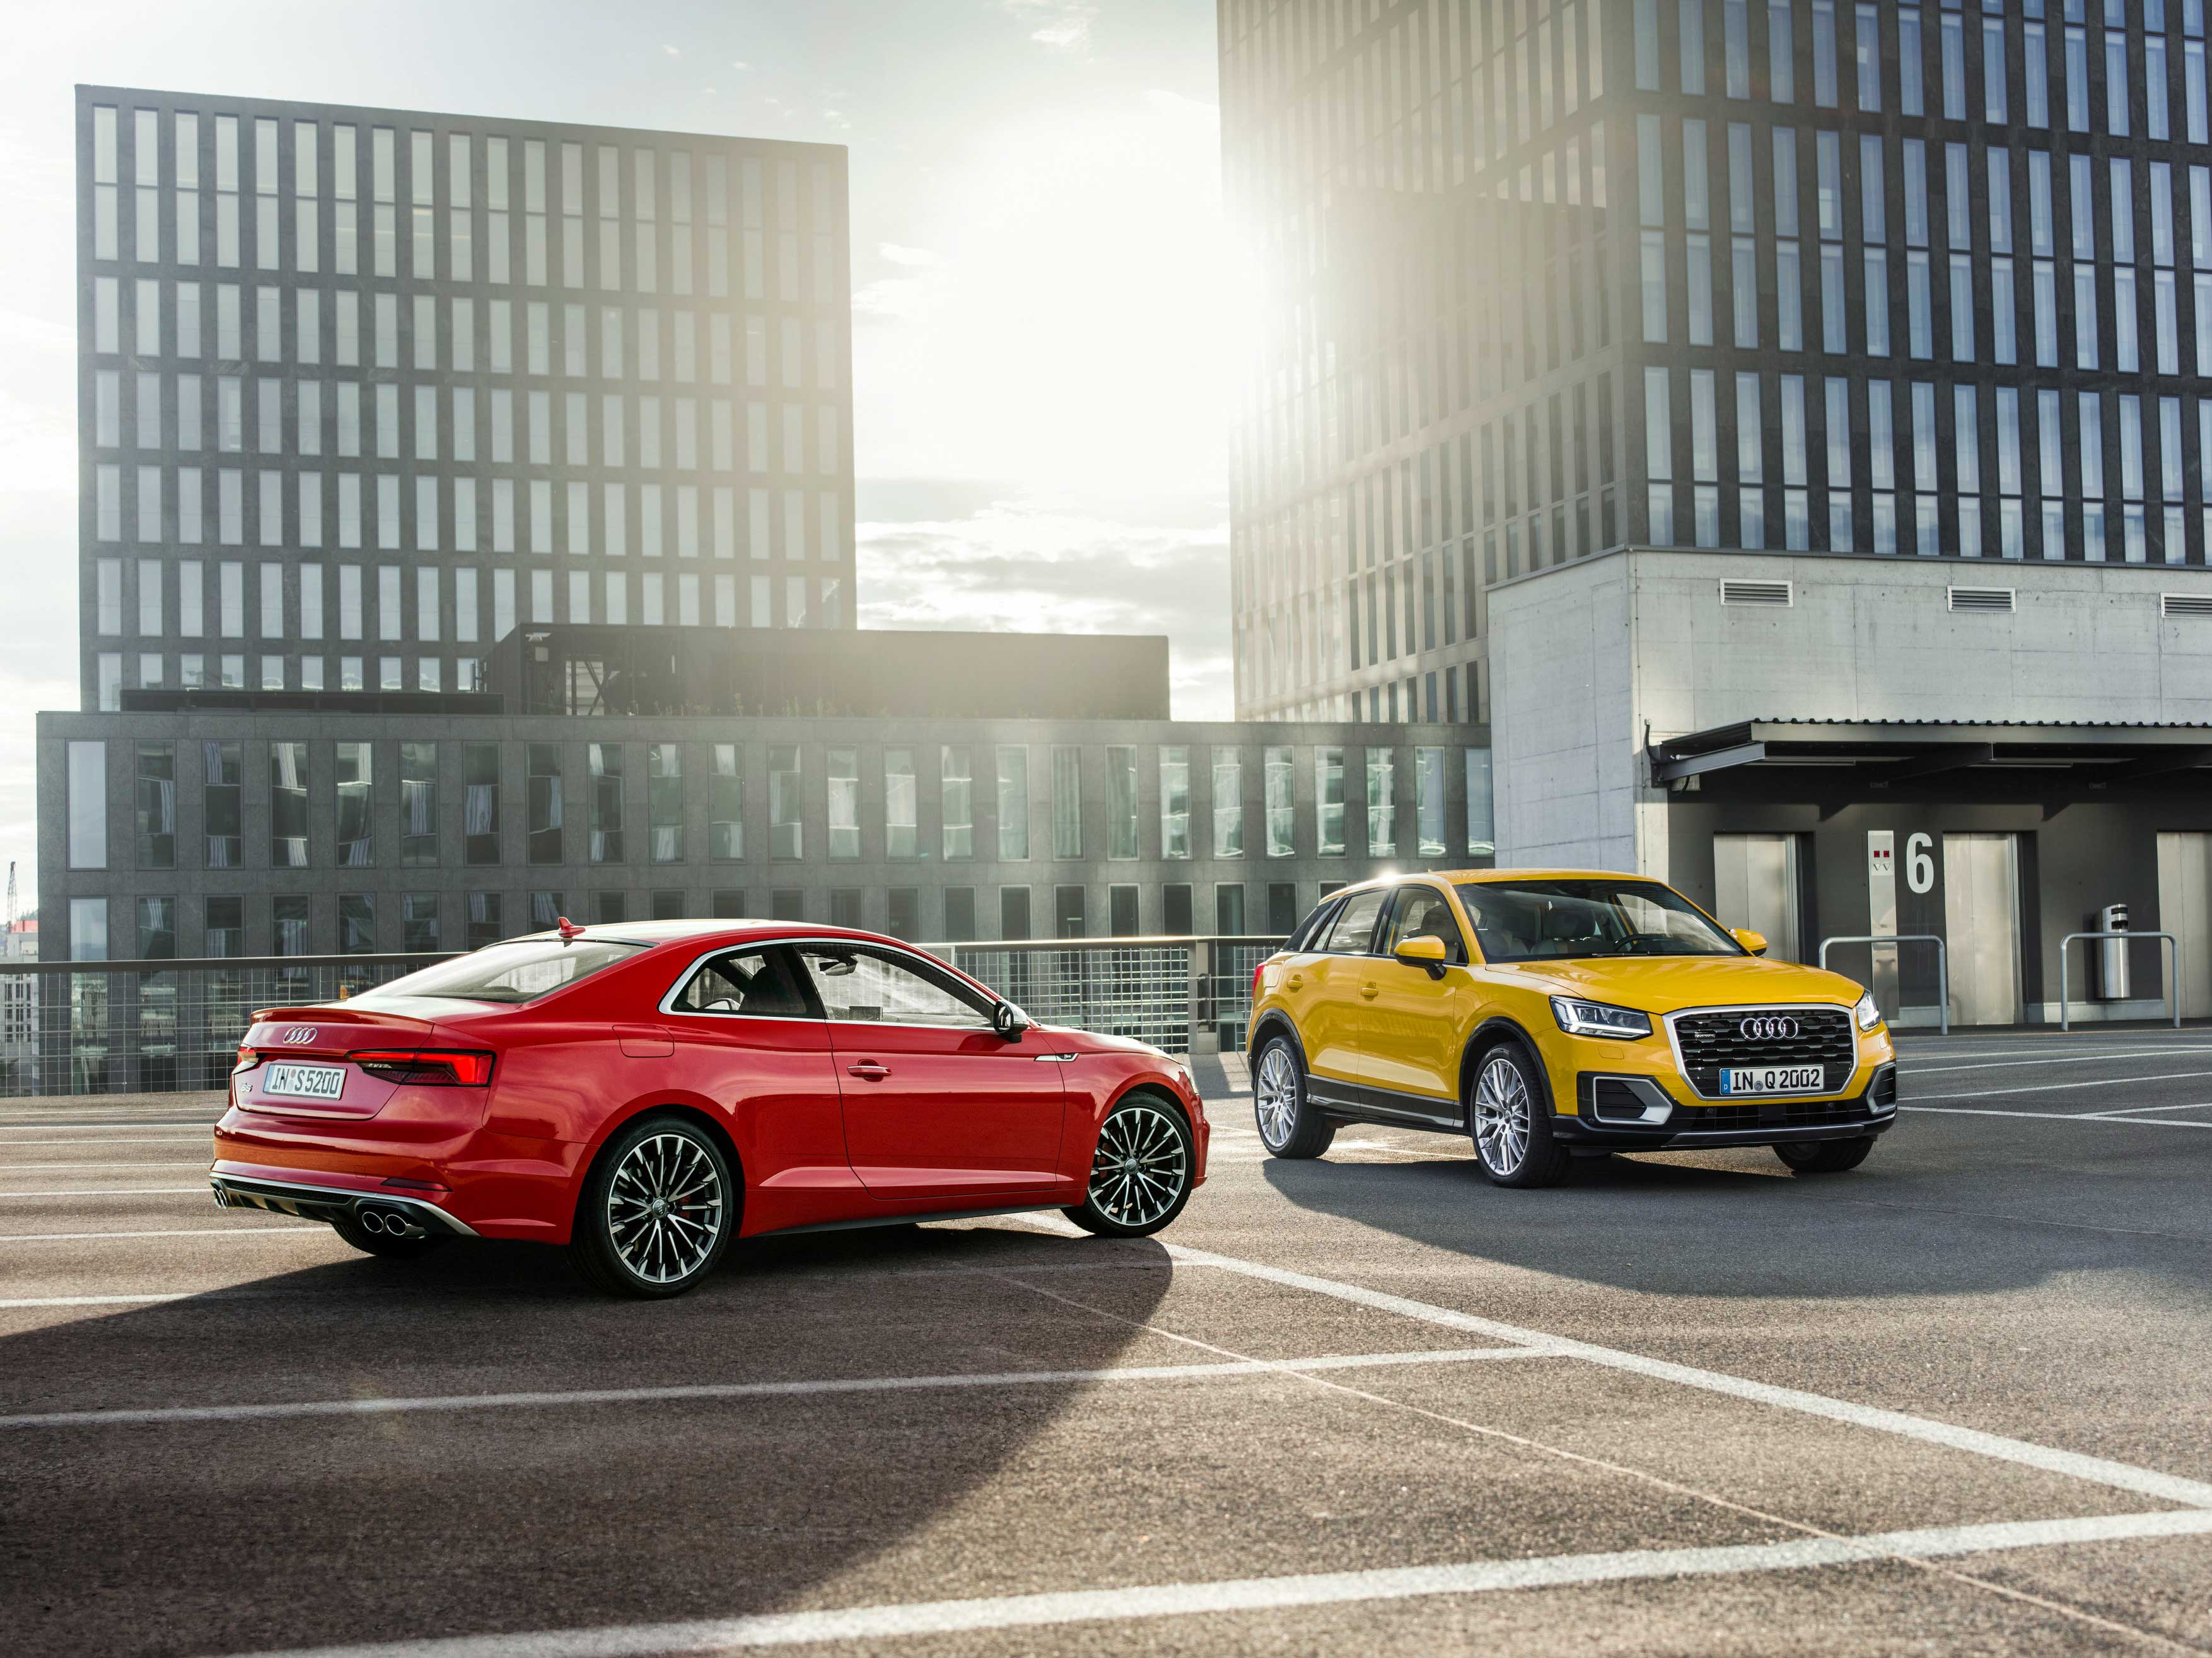


Slide 2

Università degli studi di Milano Bicocca
A.A. 2017/2018
Corso di Web Marketing
Adduci Daniele, Angeli Matteo, Brinati Davide,
Della Fazia Irene, Di Gennaro Gaia

Slide 3

Il presente materiale è pubblicato con licenza Creative Commons.
“Attribuzione – Non commerciale – Condividi allo stesso modo – 3.0”
La licenza non si estende alle immagini provenienti da altre fonti e alle screenshot, i cui diritti restano in capo ai rispettivi proprietari che, ove possibile, sono stati indicati. Gli autori si scusano per eventuali omissioni e/o correzioni.

Slide 4









STORIA
Nasce a Zwickau,
Germania,
nel 1910
Leader in Italia
nel settore
premium
Azienda operante nel settore automotive del gruppo Volkswagen

Slide 5
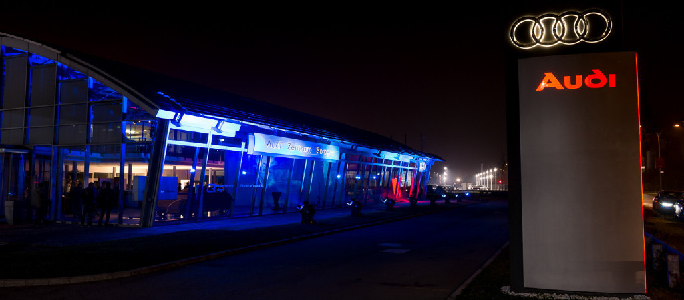
SOCIETÀ
Fondatore: August Horch
Sede principale: Ingolstad
Dipendenti: 84.435
Quotazione: Borsa di Francoforte
Fatturato: $58.42 MLD
Unità vendute: 2.024.881
Brand value: $14.1 MLD

Slide 6

MISSION
MOTTO
“We delight customer worldwide”
“Lead by technology”
VISION
“The premium brand”

Slide 7


SEGMENTAZIONE
Effettuata in base a fattori psicografici
e comportamentali
Auto comode e di lusso
TARGETING
Professionisti benestanti
Giovani amanti della guida
POSIZIONAMENTO
Auto di design con tecnologie all’avanguardia

Slide 8
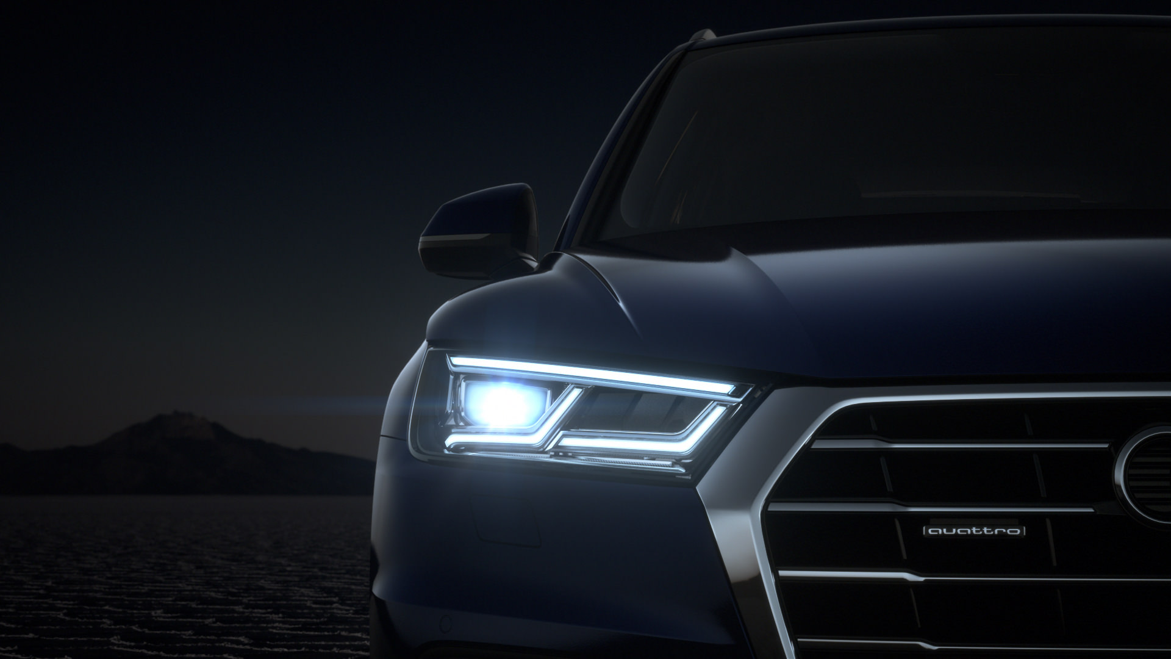
MARKETING MIX
Prodotti:
Serie A
Serie Q
TT
R8
G-Tron
E-Tron
16 modelli in totale
Gamma prezzi:
da 18.250€ per il modello A1
a 189.200€ per il modello R8 Spyder V10

Slide 9

MAPPA STABILIMENTI
Kaluga / Russia
Ingolstad / Germany
Bratislava / Slovakia
Changchun / China
Brussel / Belgium
Bologna /Italy
Martorelli / Spain
Gyor / Hungary
Foshan / China
Amphur / Thailand
San Josè Chiapa / Mexico
Aurangabad/India
Manaus / Brazil
San Jose dos Pinhais
Brazil

Slide 10
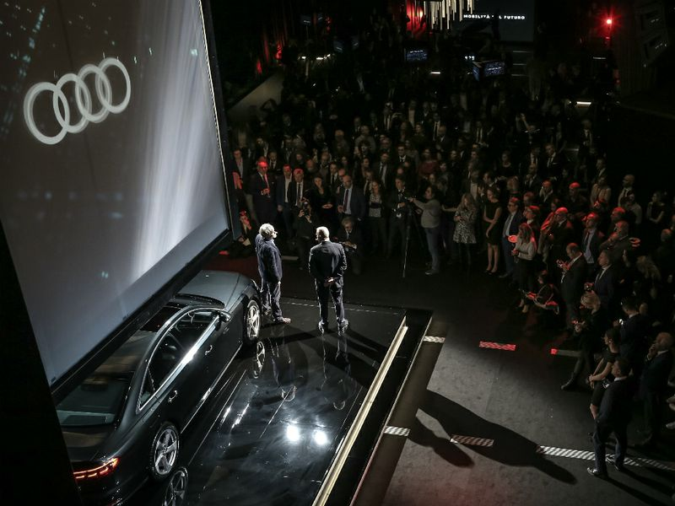
PROMOZIONE
Spot televisivi e pubblicità outdoor
Sponsorizzazione eventi sportivi
Testimonial in grado di riflettere la premium brand image
Guerrilla marketing verso i competitor
Forte attenzione per le auto elettriche (sponsor Formula E)

Slide 11
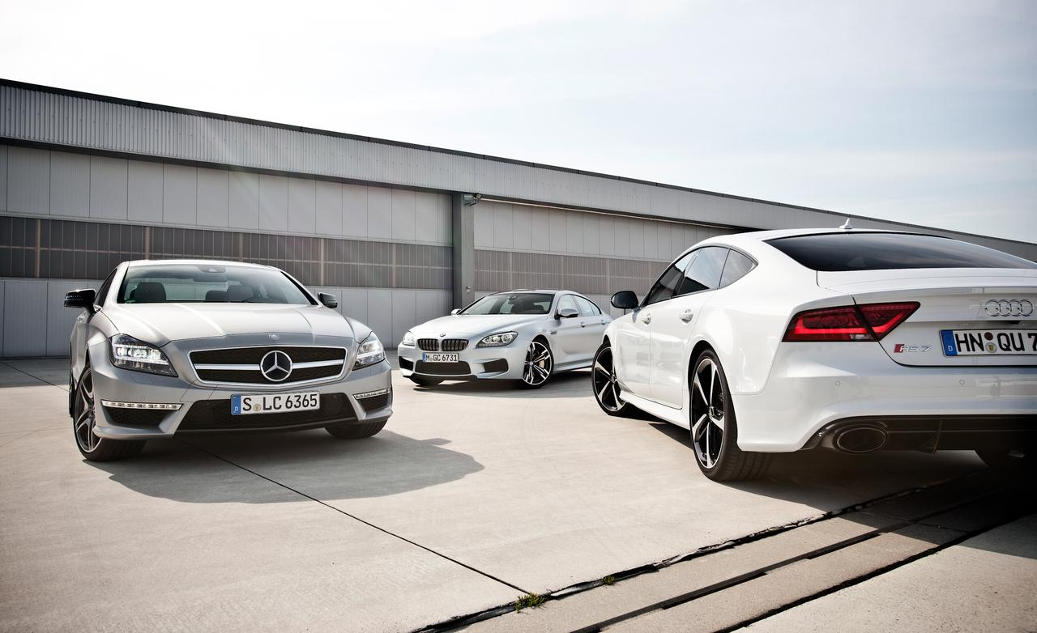



COMPETITORS
Fonte: ‘’From luxury to prestige:brand exploration of Audi’’

Slide 12
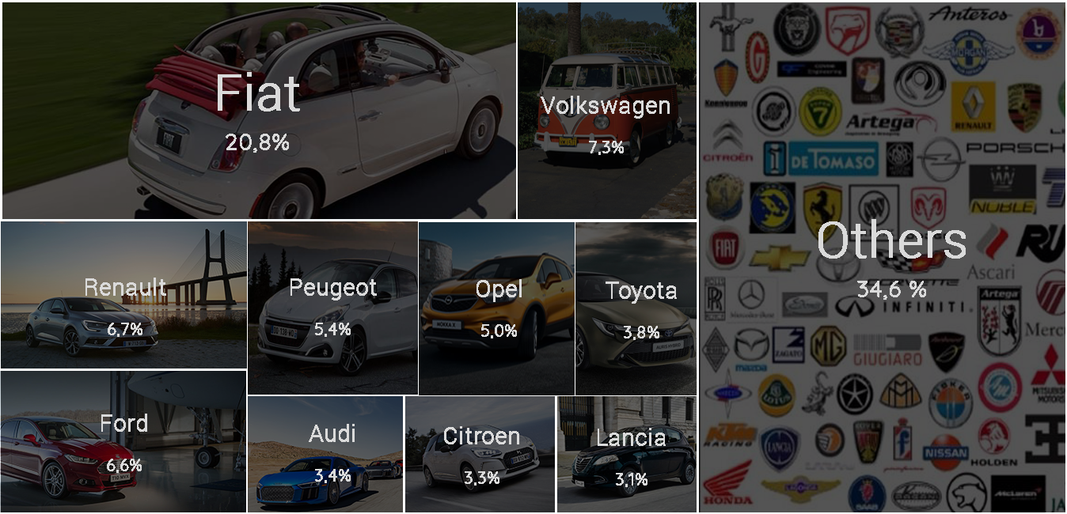
Distribuzione delle vendite in Italia per brand
Fonte: www.statista.com

Slide 13

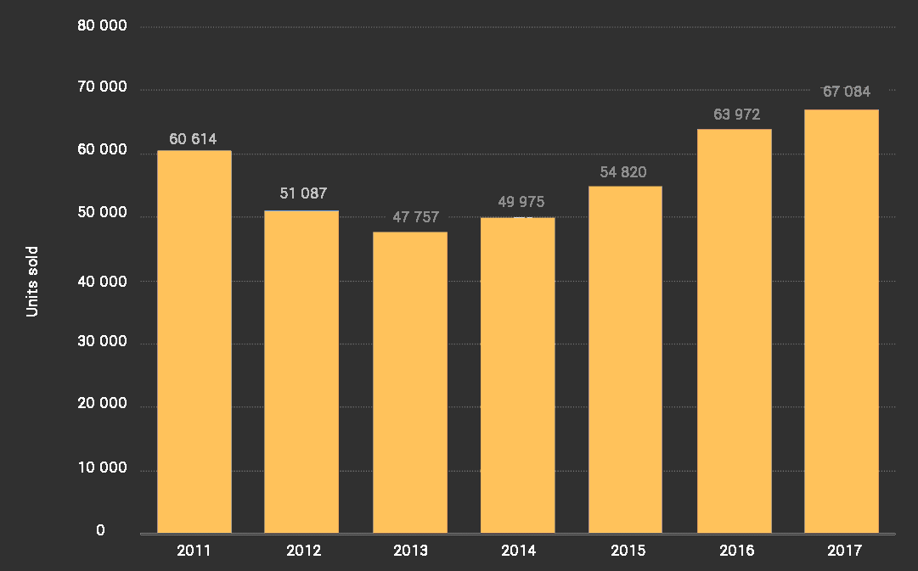
Audi in Italia
Fatturato: 1.78 $ MLD
Fonte: www.statista.com
Fonte: www.statista.com
Fonte: www.statista.com

Slide 14
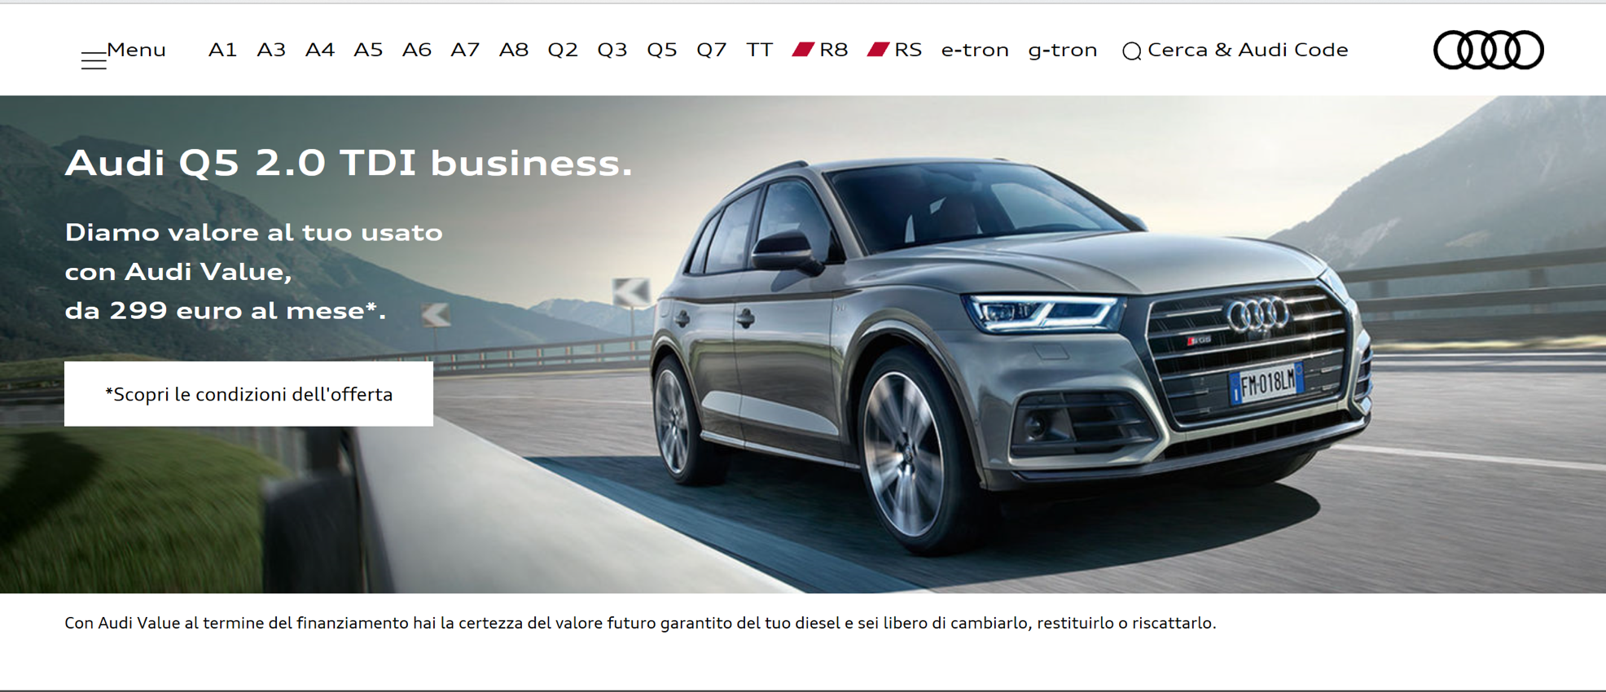
Analisi del sito

Slide 15
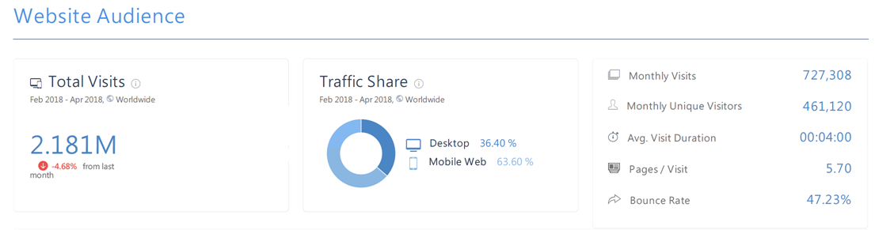
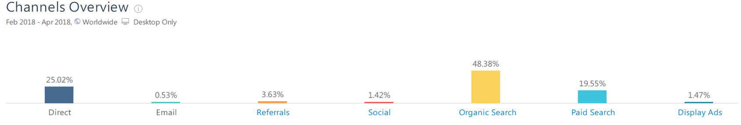
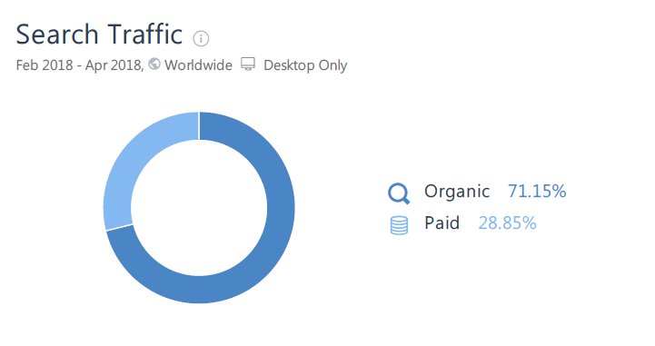
Analisi del sito
Fonte: www.similarweb.com

Slide 16

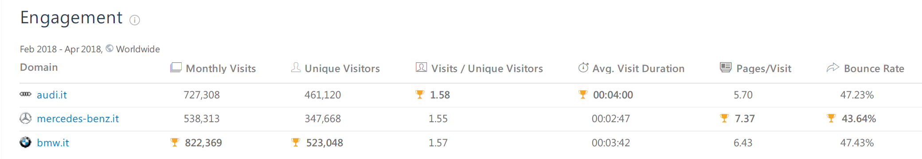
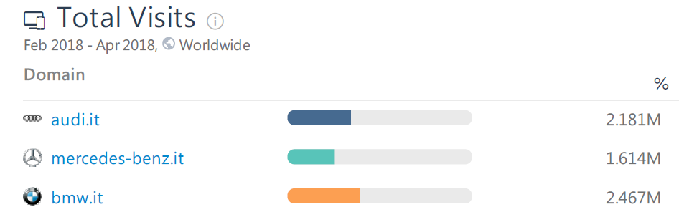
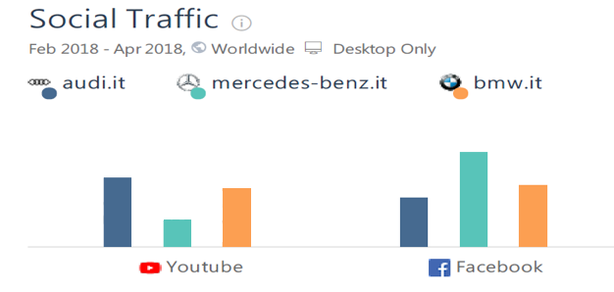
Confronto con siti competitor
Fonte: www.similarweb.com

Slide 17




Social
Audi
BMW
Mercedes
1.7 M
1.1 M
1.1 M
155 K
83,5 K
146 K
70 K
47,4 K
141,38 K

Slide 18
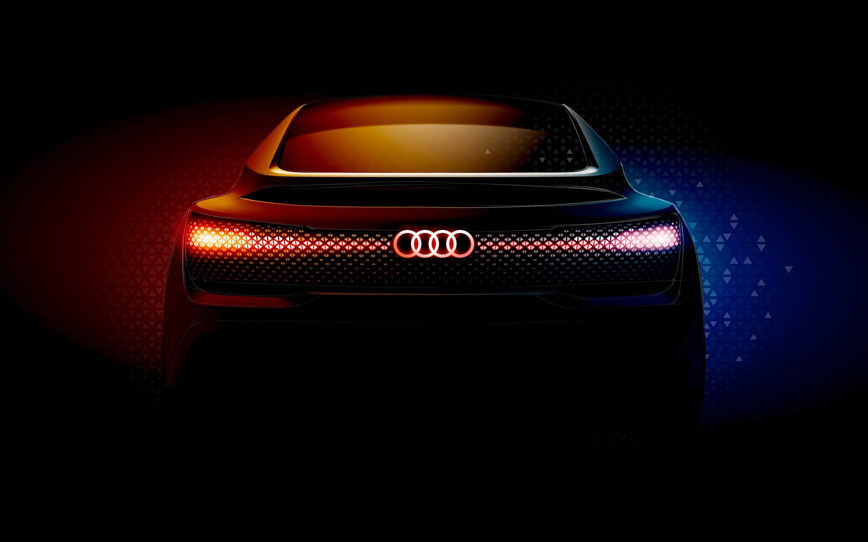
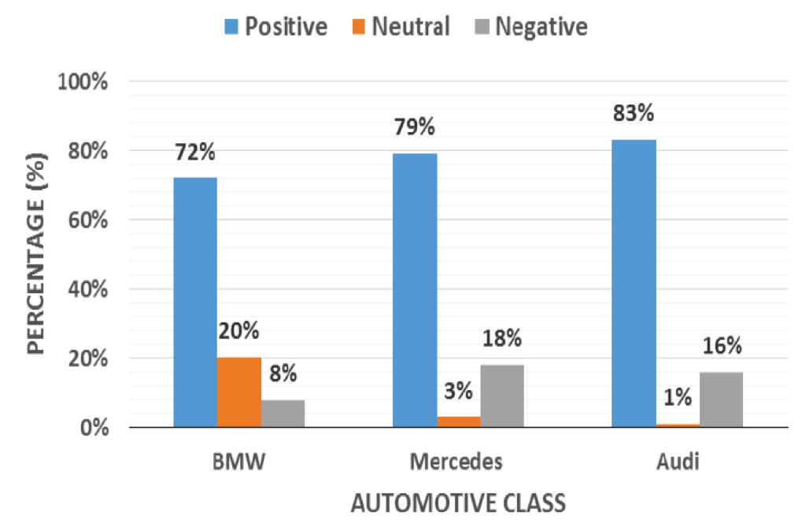
Sentiment Analysis Twitter
Fonte: www.statista.com

Slide 19
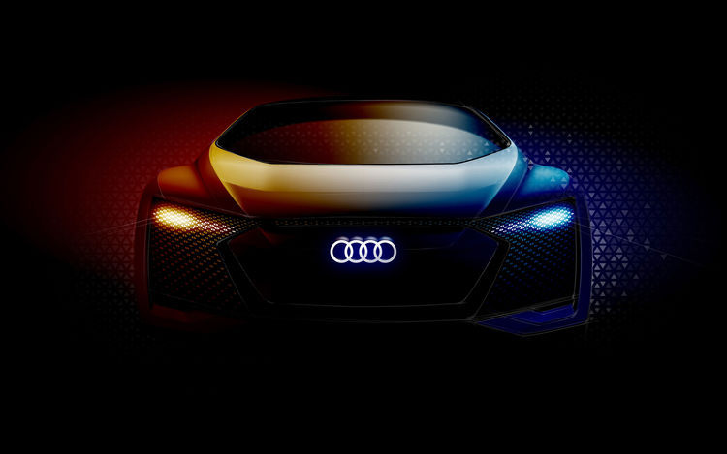
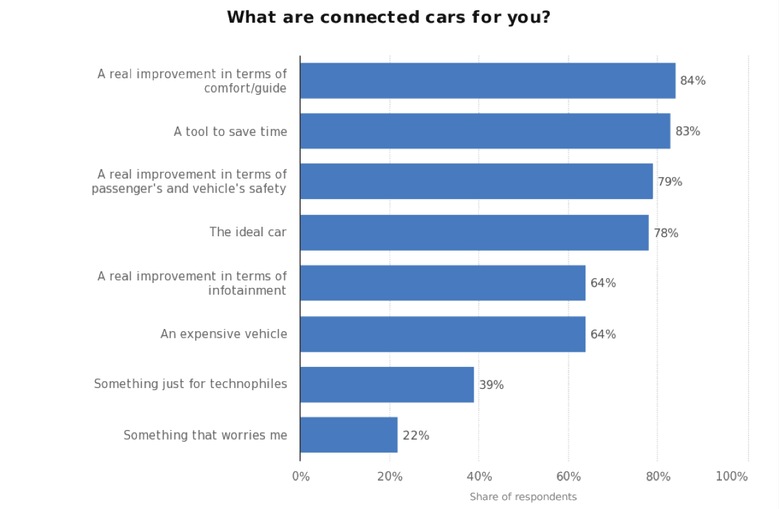
Connected cars

Slide 20
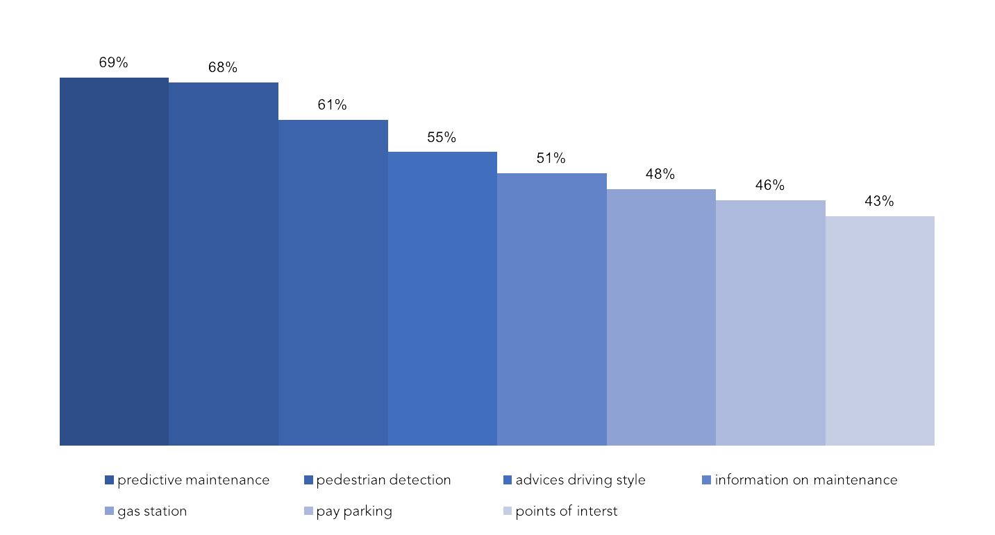
Connected cars

Slide 21
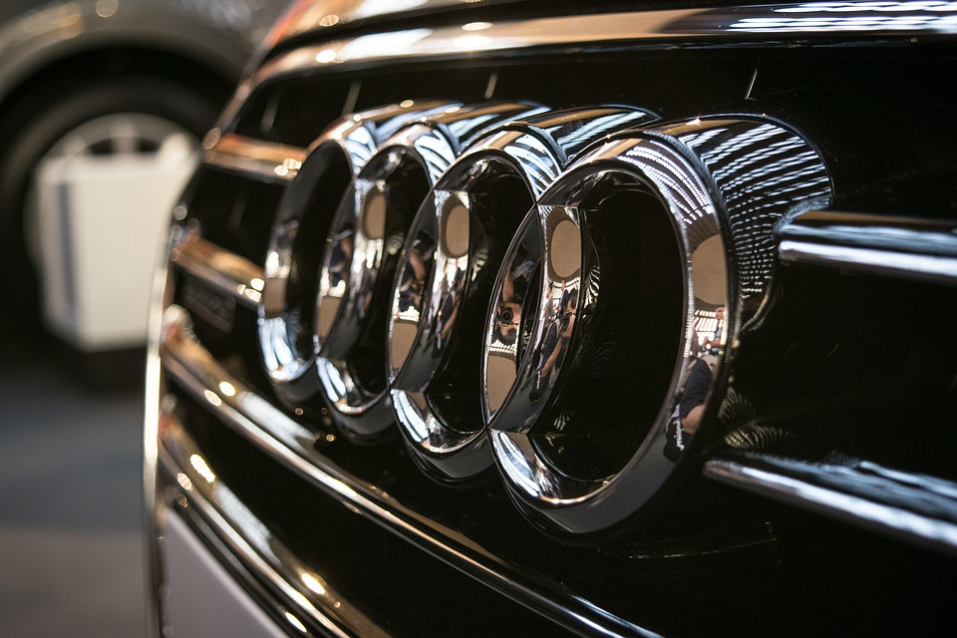
Progettazione dell’applicazione

Slide 22
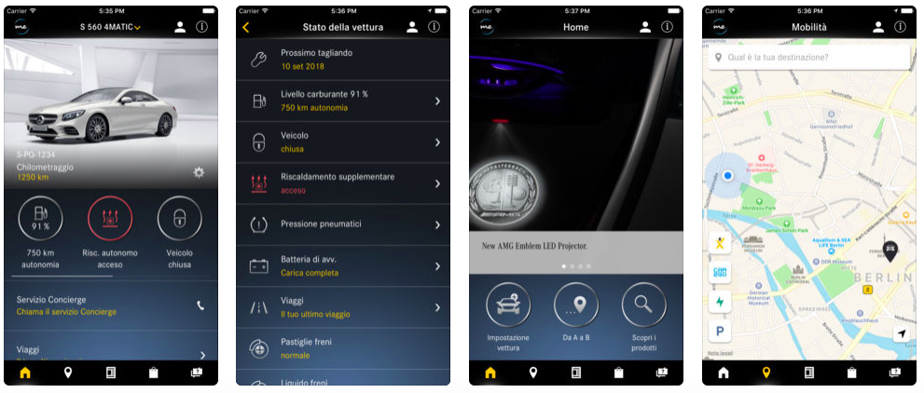
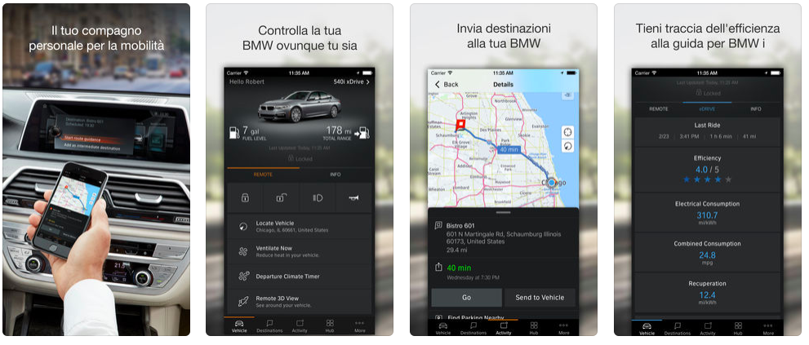
Confronto con app competitor
Mercedes me
Controllo da remoto
Pianificazione viaggi in base al traffico
Controllo stato dell’auto
Programmazione appuntamenti
Informazioni su possibilità di parcheggio a destinazione
BMW Connected
Bloccare, sbloccare o attivare il condizionamento dell’auto
Localizzazione dell’automobile
Pianificazione viaggi in base al traffico
Controllo efficienza guida e carica batteria
Programmazione di appuntamenti di manutenzione via Amazon

Slide 23
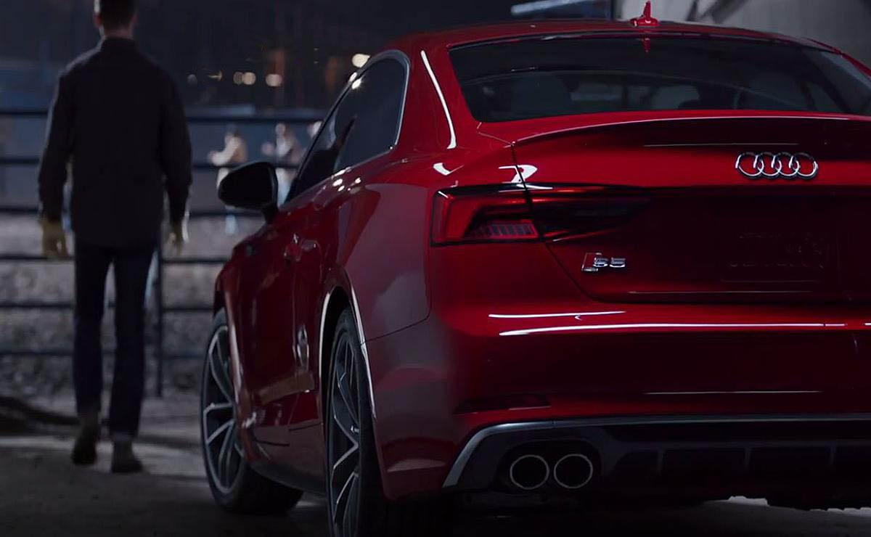
Indagine sui potenziali utenti
Indagine pilota sotto forma di intervista telefonica
effettuata su 6 soggetti
Questionario con campione di numerosità pari a 299 soggetti proprietari di un veicolo Audi, somministrato tramite Facebook.

Slide 24
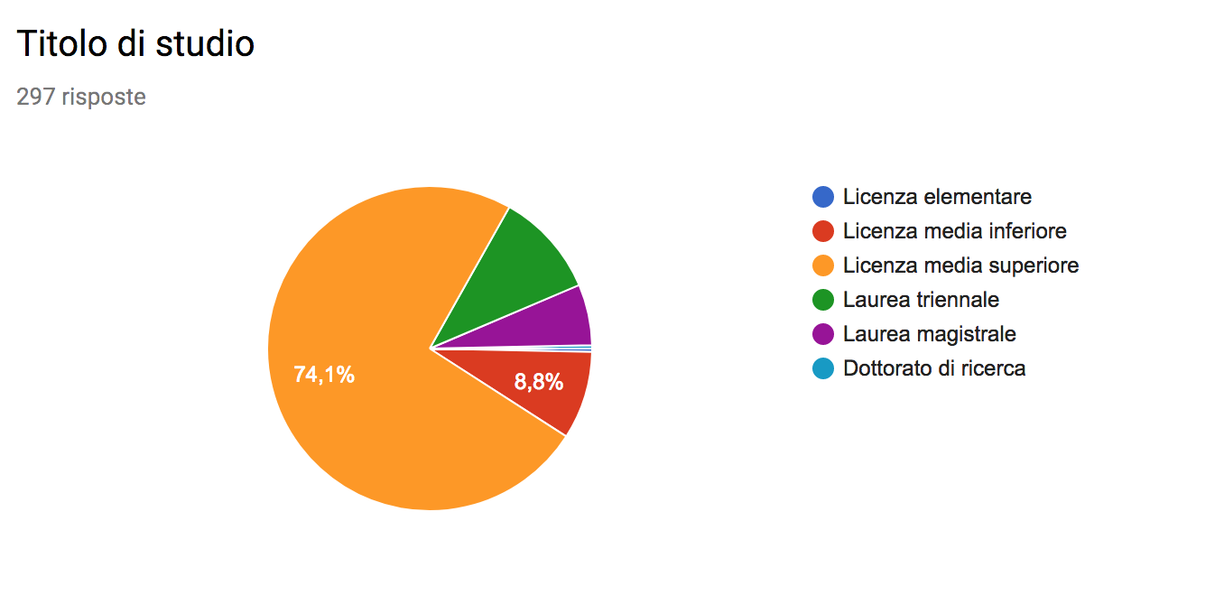
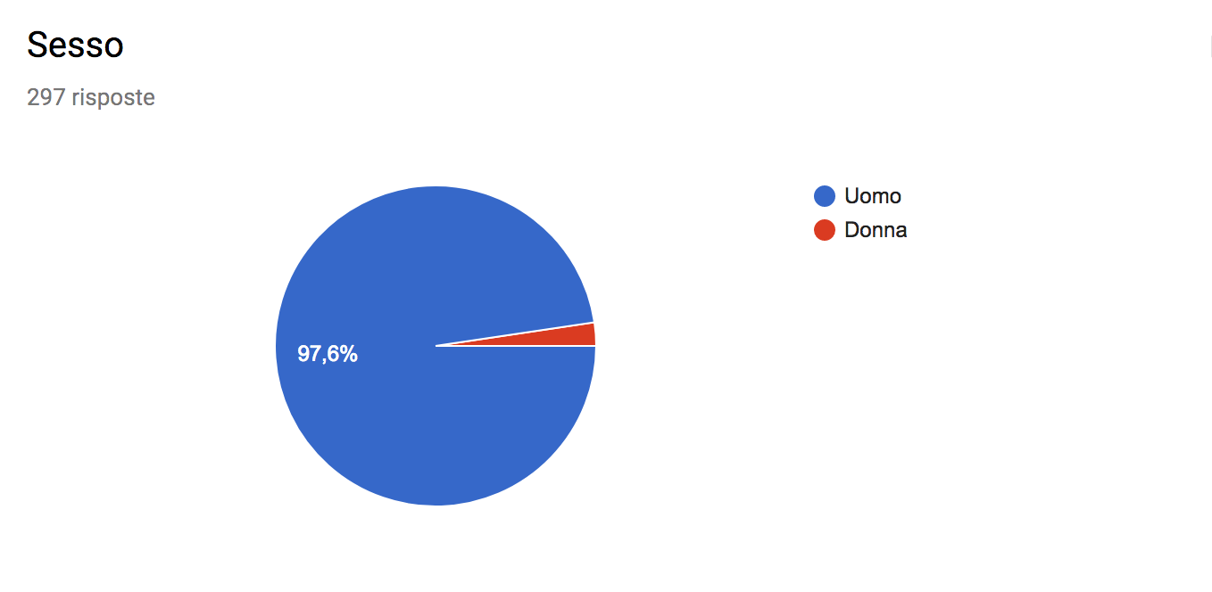
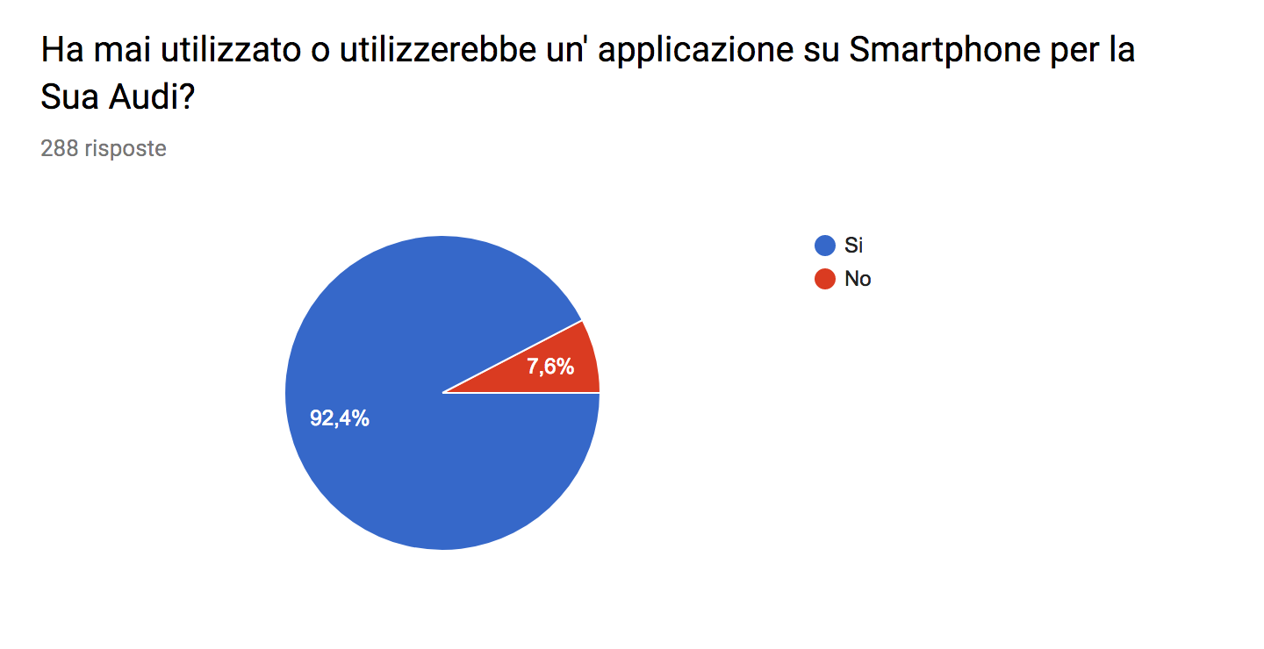
I risultati del questionario

Slide 25
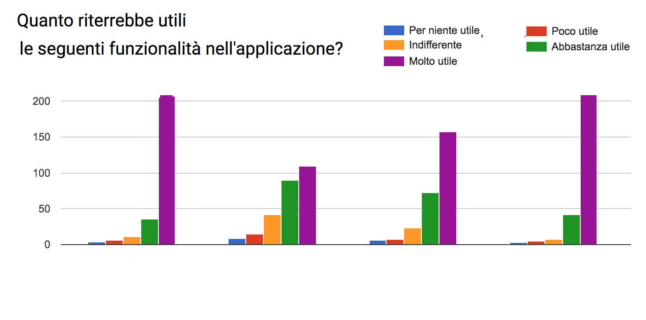
Per niente utile
Poco utile
Indifferente
Attualmente utile
Molto utile
Indicatore circa lo stato di salute dell’auto (pressione gomme, olio, liquido refrigerante)
Indicatore circa lo stato dell’auto (portiere aperte, finestrini abbassati, luci di posizione accese)
Indicatore livello carburante in qualsiasi momento e consumo medio
Indicatore circa lo localizzazione dell’auto in qualsiasi momento

Slide 26
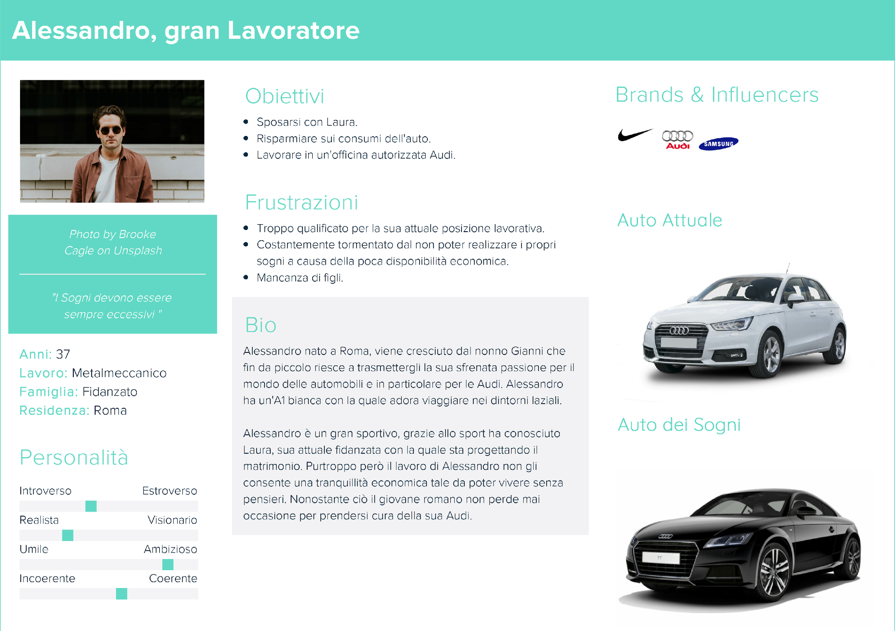

Slide 27
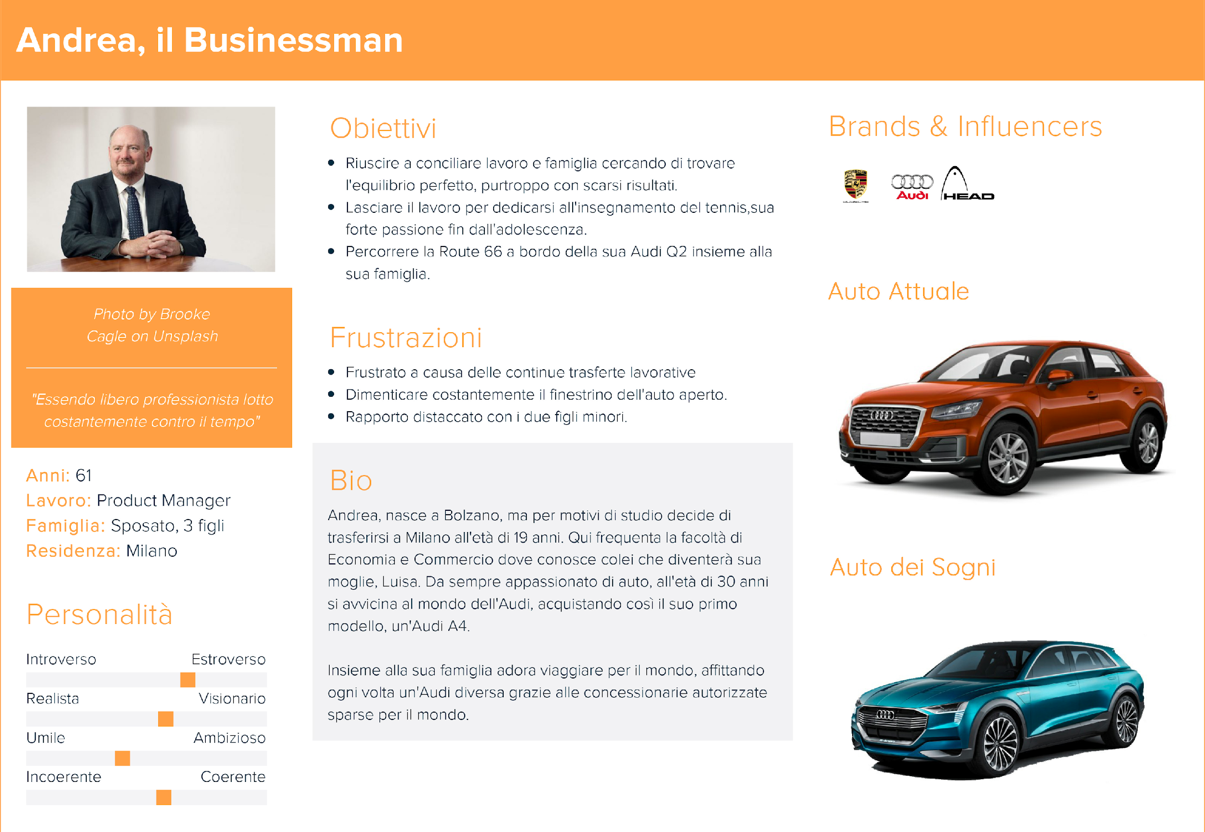

Slide 28
Obiettivi
Fortificare la relazione con il cliente anche dopo
l’acquisto dell’auto attraverso un’applicazione
Creare un’esperienza di guida sempre più smart e unica

Slide 29
Flusso di navigazione dell’app Audi

Slide 30


Slide 31
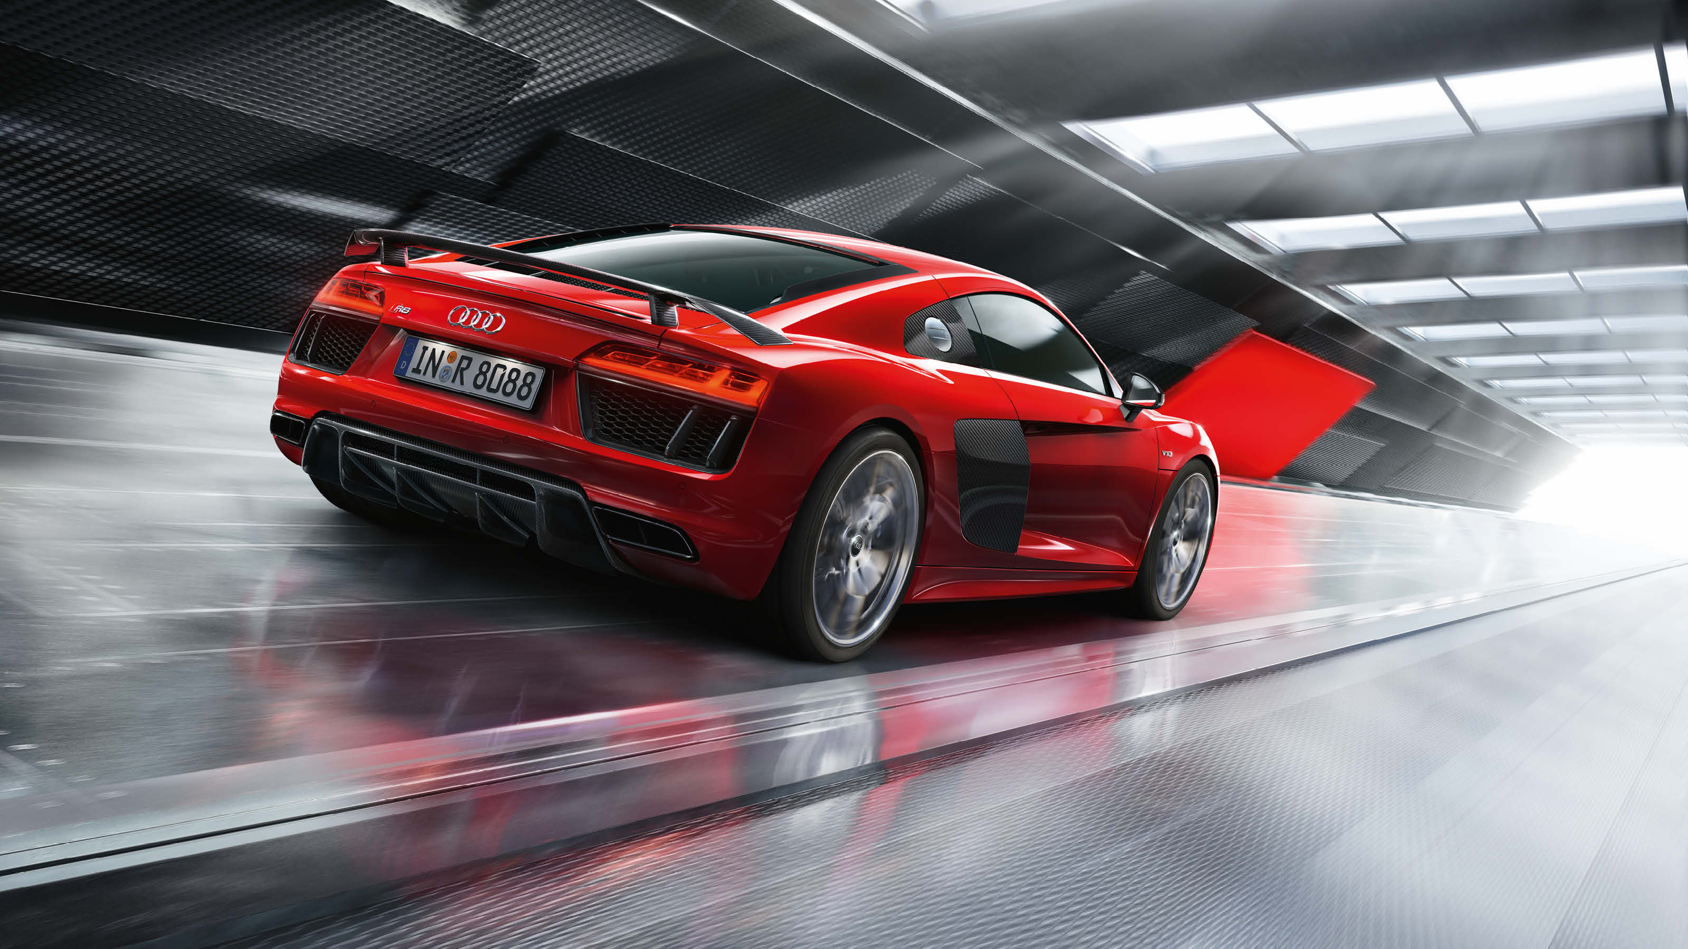
Monitoraggio applicazione
Analisi della performance dell’applicazione
Analisi flusso dati diagnostici volti alla manutenzione predittiva

Slide 32
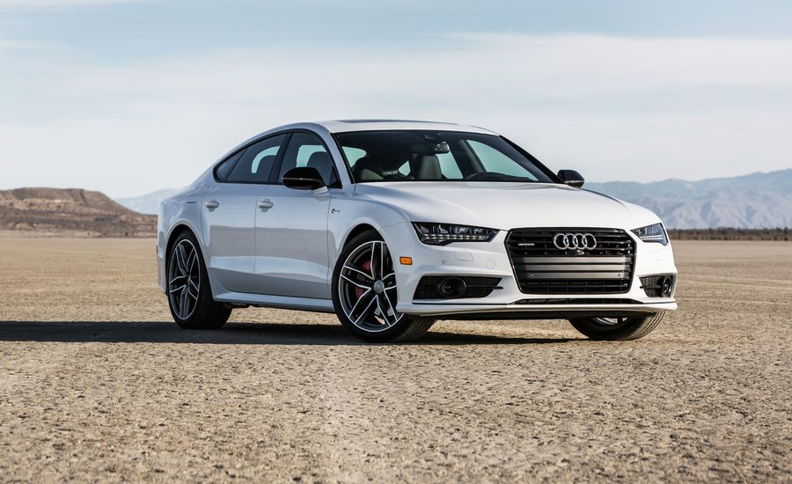
Promozione
Banner e pop-up su siti dedicati e social
Logo dell’app nel sito ufficiale Audi
Spot pubblicitari televisivi
Promozione su carta stampata

Slide 33

Gamification
Gioco all’interno dell’app basato su una gara
tra utenti per incentivare la guida sicura ed
eco-sostenibile:
Acquisizione punti e posizioni in classifica in base allo stile di vita
I migliori vinceranno inviti esclusivi ai nuovi modelli e ad eventi riservati

Slide 34
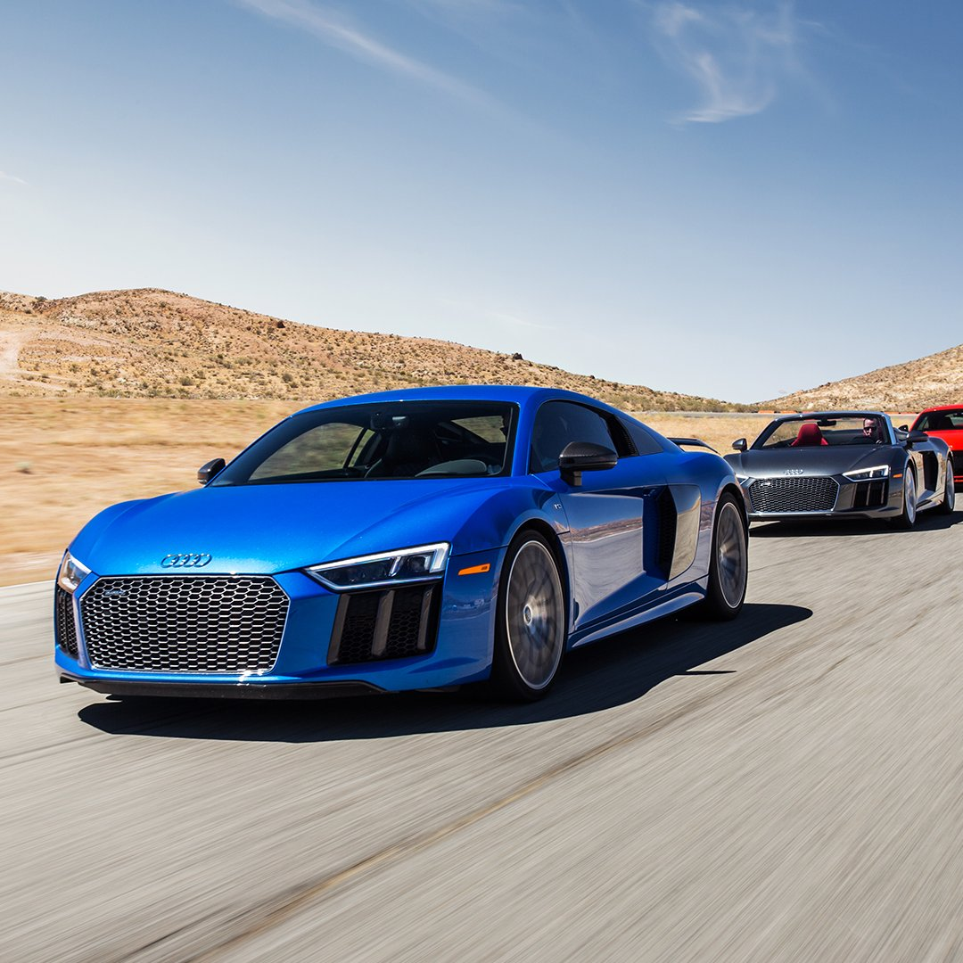
Grazie dell’attenzione

